Slide 1
Remue-méninges à Magenta
Le concours des 6èmes

Slide 2
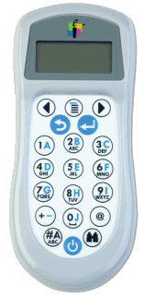
3. Je peux corriger en appuyant sur la flèche bleu de gauche
2. Je réponds en appuyant sur une des cinq premières lettres:
A, B, C, D ou E
1. J’allume le boîtier en appuyant sur le bouton bleu en bas
4. Je valide ma réponse en appuyant sur la flèche bleue de droite

Slide 3
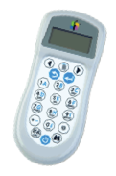
Trois questions pour apprendre à manipuler la télécommande elles ne comptent pas pour le concours…

Slide 4
3 + 2 =
A | B | C | D | E
1 | 2 | 3 | 4 | 5
00

Slide 5
50 x 30=
A | B | C | D | E
300 | 500 | 800 | 1500 | 15000
00

Slide 6
1 + 2 + 3 + 4 + 5 =
A | B | C | D | E
14 | 15 | 16 | 17 | 18
00

Slide 7
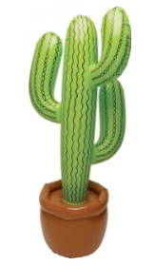
Des cactus pour le niveau de difficulté…
Facile
Assez difficile
Très difficile

Slide 8
Maintenant, vous êtes fin prêts!?!
C’est parti…

Slide 9
La somme de 2016 et 1402 est:
A | B | C | D | E
617 | 1602 | 3018 | 4316 | 3418
1

Slide 10
L’écriture décimale de est
A | B | C | D | E
5,2 | 2,5 | 7 | 10 | 0,4
2

Slide 11
500 x 0,4 est égal à:
A | B | C | D | E
0,2 | 20 | 200 | 2 000 | 20,20
3

Slide 12
Mégane, championne de marathon reprend les entrainements après ses vacances. Le premier jour, elle parcourt 1km, le 2ème 3km, le 4ème 5km et ainsi de suite en augmentant les distances de 2km par jour.
Après 20 jours, quelle distance aura t-elle courue en moyenne par jour?
A | B | C | D | E
20km | 25km | 26km | 28km | 30km
4

Slide 13
Combien de groupes de deux lettres peut-on faire avec les lettres de HUIT ?
L’ordre des lettres compte.
A | B | C | D | E
4 | 6 | 8 | 10 | 12
5

Slide 14
Quel est le carré de la différence de 9 et de 3?
A | B | C | D | E
6 | 36 | 72 | 144 | 2
6

Slide 15
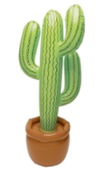
Paul part de Nouméa pour se rendre à Koné. En même temps, Pauline part de Koné pour se rendre à Nouméa. La distance entre les deux villes est de 268 km.
Quand ils ont parcouru le quart du trajet, chacun de son côté prend un repas à un restaurant.
Quelle distance y a-t-il entre les deux restaurants ?
A | B | C | D | E
268km | 134km | 62km | 67km | 536km
7

Slide 16
Dans son sac à dos, Jeanne a des pièces de 2, 5, 10 et 20 pistoles.
Elle donne 41 pistoles à une amie, tout en fournissant le moins de pièces possible.
Combien de pièces lui donnera-t-elle ?
A | B | C | D | E
4 | 5 | 6 | 7 | 20
8

Slide 17
Quel est le nombre qui multiplié par lui même donne 144?
A | B | C | D | E
10 | 11 | 12 | 13 | 14
9

Slide 18
Combien y a-t-il de nombres divisibles par 3 entre 10 et 30 ?
A | B | C | D | E
7 | 8 | 9 | 10 | 11
10

Slide 19
Êta et Bêta sont deux amies de Martha. Celle-ci a écrit l’addition suivante. Chaque lettre représente un chiffre différent.
Par exemple, I = 4 et S = 6.
Quelle est la valeur de BETA?
E T A
+ B E T A
A M I S
A | B | C | D | E
1789 | 2014 | 2596 | 2543 | 3546
11

Slide 20
Quel est le quotient de la division euclidienne de 2539 par 11?
A | B | C | D | E
23 | 230 | 9 | 145 | 230,81
12

Slide 21
Tu dois deviner un mot de cinq lettres. Dans chacun des cinq mots donnés, une lettre seulement de ce mot est en bonne position. De plus, le mot ne contient ni B, ni R, ni U, ni S.
Quel est le mot ?
B A S S E
M O R S E
R U B I S
H E R O N
H O T E L
A | B | C | D | E
MAINT | HOTEL | MATHS | MATIN | BOTIN
13

Slide 22
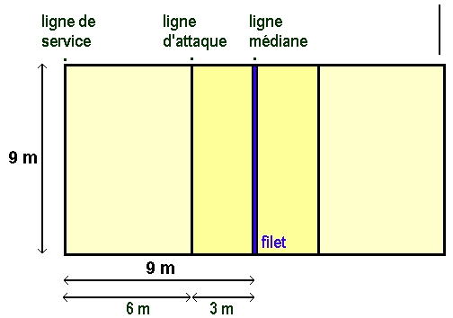

Voici un terrain de volley.
Quelle fraction du terrain entier représente la zone d’attaque d’une équipe?
Zone
A | B | C | D | E
La moitié | Le tiers | Le quart | Le cinquième | Le sixième
14

Slide 23
Nicolas a numéroté les pages de son cahier de math de 1 à 96.
Combien de fois a t-il écrit le chiffre 6?
A | B | C | D | E
18 | 19 | 20 | 21 | 22
15

Slide 24
Si l’on effectue la division décimale de 10 par 3, on obtient:
A | B | C | D | E
3,33 | Un nombre décimal | Environ 3,3 | Rien du tout | 3
16

Slide 25
Pierre part à 22 h 30 de Londres à bord de son avion et arrive à Petrapolis à 8 h 45 le lendemain, heure locale. Le temps de livrer son paquet, et il est reparti à 10 h, heure de Petrapolis. Lorsqu’il est arrivé à Londres, le même jour, l’horloge marquait 14 h 15. Mais combien de temps a duré le trajet de Londres à Petrapolis, sachant que Pierre a volé aussi longtemps à l’aller qu’au retour ?
A | B | C | D | E
10h15 | 5h15 | 14h30 | 12h30 | 7h15
17

Slide 26
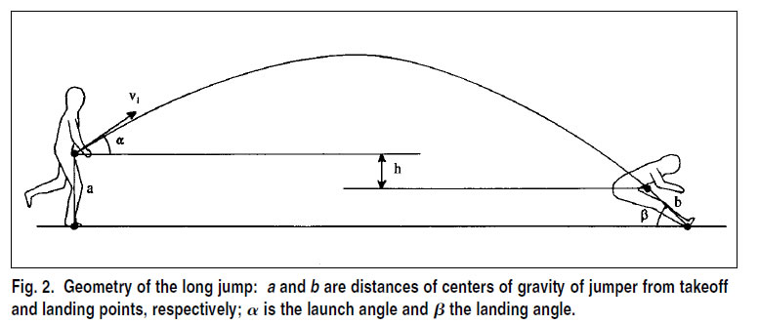
Avec quel angle le sportif doit-il sauter pour aller le plus loin possible?
47°
) ?
A | B | C | D | E
43° | 45° | 47° | 49° | 90°
18

Slide 27
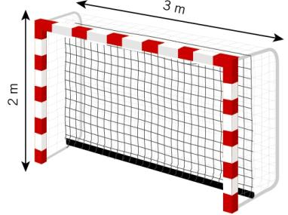
Chaque carré du filet de la cage de handball mesure
10 cm de côté. Sachant que le filet est tendu, combien en faut-il pour couvrir la surface de la cage?
3m
2m
A | B | C | D | E
6 | 60 | 600 | 100 | 1000
19

Slide 28
4 joueurs de tennis usent 48 balles en 30 jours.
Combien de balles 7 joueurs vont-ils user en 15 jours?
A | B | C | D | E
6 | 12 | 14 | 42 | 84
20

